Slide 1
ディジタルメディア処理
担当: 井尻 敬

Slide 2
フィルタ処理2 : 非線形フィルタ，ハーフトーニング
達成目標
非線形フィルタ処理（エッジ保存平滑化フィルタ） の計算法と効果を説明できる
ハーフトーン処理の計算法と効果を説明できる
Contents
線形フィルタの復習
非線形フィルタ
ハーフトーニング

Slide 3
線形フィルタの復習

Slide 4
線形フィルタの例 1D
復習
平滑化したい!
33
15
22
11
26
32
12
22
15
94
108
98
111
121
102
$$1/3$$
$$1/3$$
$$1/3$$
周囲３ピクセルの平均を取る
$\frac{1}{3}22+$ $\frac{1}{3}11+$ $\frac{1}{3}26$
$$=20$$
$\frac{1}{3}11+$ $\frac{1}{3}26+$ $\frac{1}{3}32$
$$=23$$
20
23

Slide 5
線形フィルタの例 1D
復習
平滑化したい!
33
15
22
11
26
32
12
22
15
94
108
98
111
121
102
102
$$1/3$$
$$1/3$$
$$1/3$$
周囲３ピクセルの平均を取る
27
23
16
20
23
23
22
16
44
72
100
106
110
111
108
※端ははみ出すので値をコピー（ほかの方法もある）

Slide 6
線形フィルタの例 1D
復習
もっと
平滑化したい!
33
33
33
15
22
11
26
32
12
22
15
94
108
98
111
121
102
102
102
$$1/5$$
$$1/5$$
$$1/5$$
$$1/5$$
$$1/5$$
$\frac{1}{5}15+\frac{1}{5}22+$ $\frac{1}{5}11+$ $\frac{1}{5}26+$ $\frac{1}{5}32=21$
周囲5ピクセルの平均を取る
27
23
21
21
21
21
21
35
50
67
85
106
108
107
108

Slide 7
線形フィルタの例 1D
復習
エッジ
（変化の大きい部分）
を検出したい
33
33
33
15
22
11
26
32
12
22
15
94
108
98
111
121
102
102
102
-0.5
$$0$$
$$\text{0.5}$$
$$−\frac{1}{2}15+\frac{1}{2}108=46.5$$
右と左のピクセルの差をとる
-9
-6
-2
2
11
-7
-5
2
36
47
2
2
12
-5
-10
※端ははみ出すので値をコピー（ほかの方法もある）

Slide 8
Convolution(畳み込み)とは
予習・復習
二つの関数 f (t) g(t) を重ね合わせる演算で以下の通り定義される
$$\left(f∗g\right)\left(x\right)=\int_{−∞}^{∞}{f\left(t\right)g\left(x−t\right)dt}$$
連続関数
$$\left(f∗g\right)\left(n\right)=\sum_{k=−∞}^{∞}{f\left(k\right)g\left(n−k\right)}$$
離散関数
f (t) を固定し，g(t) を平行移動しながらf (t)に掛けあわせ，得られた関数を積分するとみてもよいかも

Slide 9
$$f\left(x\right)=\left\{\begin{aligned}1 −\frac{1}{2}≤x≤\frac{1}{2} \\ 0 otherwise\end{aligned}\right.$$
予習・復習
例題)
2つの関数f gの畳み込みを求めよ
$$\left(f∗g\right)\left(x\right)=\int_{−∞}^{∞}{f\left(t\right)g\left(x−t\right)dt}$$
$$g\left(x\right)=\left\{\begin{aligned}1 −\frac{1}{2}≤x≤\frac{1}{2} \\ 0 otherwise\end{aligned}\right.$$
Notes:
多少こんがらがりそうではある。
+ 横軸tのグラフを書く
+ f(t)を書く
+ g(x-t)を書く
$g\left(x\right)$がゼロで無い値を持つ定義域は
-0.5 <= t-x <= 0.5
x-0.5 <= t <= x+0.5
+ この図示があれば，たぶん計算は大丈夫そう
$$\left(f∗g\right)\left(x\right)=\int_{−∞}^{∞}{f\left(t\right)g\left(x−t\right)dt}$$

Slide 10
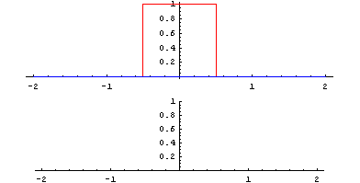
$$f\left(t\right)=\left\{\begin{aligned}1 −\frac{1}{2}≤t≤\frac{1}{2} \\ 0 otherwise\end{aligned}\right.$$
予習・復習
例題)
2つの関数f gの畳み込みを求めよ
$$\left(f∗g\right)\left(x\right)=\int_{−∞}^{∞}{f\left(t\right)g\left(x−t\right)dt}$$
$$g\left(x−t\right)=\left\{\begin{aligned}1 x−\frac{1}{2}≤t≤x+\frac{1}{2} \\ 0 otherwise \end{aligned}\right.$$
$$\left(f∗g\right)\left(x\right)=\left\{\begin{aligned}x+1 −1≤x≤0 \\ 1−x 0≤x≤1 \\ 0 otherwise\end{aligned}\right.$$
1
$$\left(f∗g\right)\left(x\right)$$
-1
1
By Lautaro Carmona [CC-BY-SA] from wikipedia
Notes:
$$\left(f∗g\right)\left(x\right)=\int_{−∞}^{∞}{f\left(t\right)g\left(x−t\right)dt}$$

Slide 11
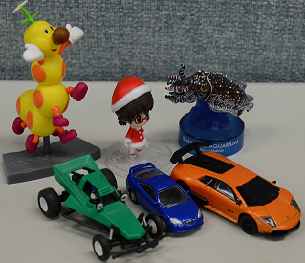
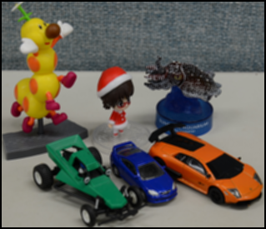
線形フィルタ : 平滑化
入力画像
1
1
1
1
1
1
1
1
1
1
1
1
1
$$\frac{1}{9}$$
$$\frac{1}{25}$$
1
1
1
1
1
1
1
1
1
1
1
1
1
1
1
1
1
1
1
1
1

Slide 12
線形フィルタ :エッジ検出（微分）
前述の単純なフィルタはノイズにも鋭敏に反応する
ノイズを押さえつつエッジを検出するフィルタが必要
横方向微分 : 横方向微分 し 縦方向平滑化 する
縦方向微分 : 縦方向微分 し 横方向平滑化 する
Prewitt filter
Sobel filter
-1
0
1
-1
-1
-1
-1
0
1
-1
-2
-1
-1
0
1
0
0
0
-2
0
2
0
0
0
-1
0
1
1
1
1
-1
0
1
1
2
1

Slide 13
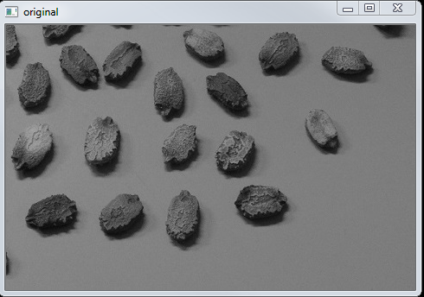
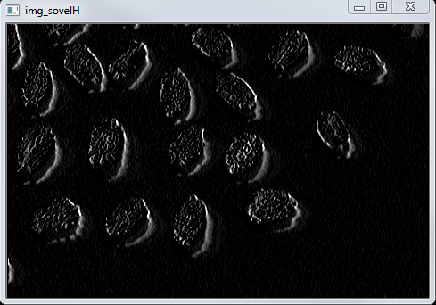
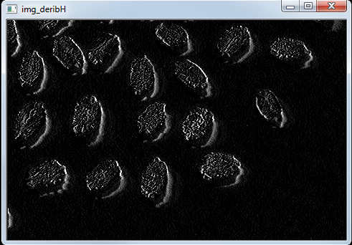
-1
0
1
0
0
0
-2
0
2
-4
0
4
元画像
-1
0
1
0
0
0
微分フィルタの正値を可視化
Sobelフィルタではノイズが削減されているのが分かる

Slide 14
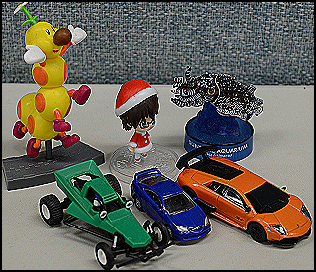
線形フィルタ : 鮮鋭化フィルタ
入力画像
2回微分に関するラプラシアンフィルタを改良すると
画像のエッジを強調する鮮鋭化フィルタが設計できる
1階微分
?
2階微分
鮮鋭化後画像

Slide 15
空間フィルタとは
復習
空間フィルタとは周囲の情報を利用して画素値を決めるフィルタ
空間フィルタは、線形フィルタと非線形フィルタに分けられる
トーンカーブ :
出力画素 I’(i,j) を求めるのに
入力画素 I(i.j)のみを利用
空間フィルタ:
出力画素 I’(i,j) を求めるのに
入力画素 I(i.j)の周囲画素も利用
入力画像 : I(i,j)
出力画像 : I’(i,j)
入力画像 : I(i,j)
出力画像 : I’(i,j)
I(i,j)
I’(i,j)
I(i,j)
I’ (i,j)
※この領域を窓（Window）と呼ぶ
※窓のサイズは問題/手法に依存して選択する
※一般的に、窓が大きいほうが計算量がかかる

Slide 16
線形フィルタとは
復習
出力画素値を，入力画像の周囲画素の重み付和で計算する
$$I′\left(i,j\right)=\sum_{m=−h_{y}}^{h_{y}}{\sum_{n=−h_{x}}^{h_{x}}{h\left(m, n\right) I\left(i+m, j+n\right)}}$$
$$2h_{y}+1$$
(i,j)
(i,j)
$$2h_{x}+1$$
h(i,j)
フィルタ
各画素に重みが入っている
I’ (i,j)
出力画像
I(i,j)
入力画像

Slide 17
非線形フィルタ

Slide 18
準備 : 平均と分散
実数値の集合 $\{x_{i}|i=1,…,N\}$ が与えられたとき、
その平均は $μ=\frac{1}{N}\sum_{i=1}^{N}{x_{i}}$, 分散は$σ^{2}=\frac{1}{N}\sum_{i=1}^{N}{{\left(x_{i}−μ\right)}^{2}}$で与えられる
以下の集合の平均と分散を求めよ
{3,0,3,5,4,3,5,1}
2. 以下の集合AとBどちらが分散が大きい
A: {3,4,3,4,3,2,2}, B: {3,5,3,5,3,1,1}
Notes:
1.平均３
分散 2.75 :((3-3)^2+(0-3)^2+(3-3)^2+(5-3)^2+(4-3)^2+(3-3)^2+(5-3)^2+(1-3)^2)/8
Aの分散 0.57…
Bの分散 2.2…

Slide 19
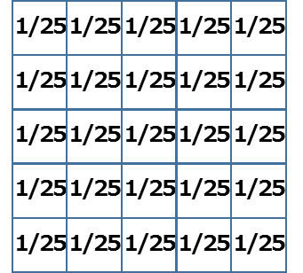
エッジ保存平滑化フィルタ
平滑化フィルタでは， 画素(i, j)を計算するため周囲の 画素の平均を計算した
入力画像
エッジ保存平滑化フィルタでは、以下9種の領域を考え，一番分散の小さな領域の平均値を、その画素の値とする
出力画像

Slide 20
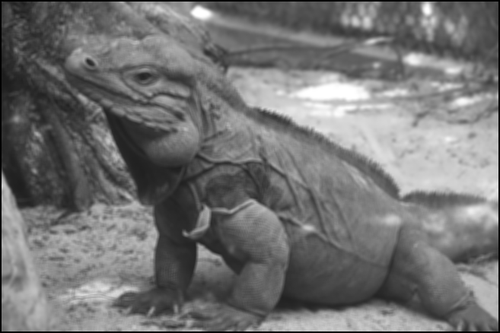
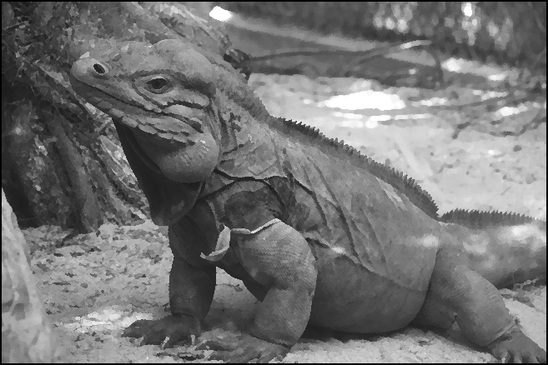
入力
画像
平滑化フィルタ
エッジ保存平滑化フィルタ

Slide 21
中央値フィルタ(Median filter)
中央値 (median)とは…
数値の集合の代表値
数値の小さい順に並べ、ちょうど中央に位置する値
入力 : 6, 2, 1, 5, 3, 12, 1000
平均 : 1/7 x (6+2+1+5+3+12+1000) = 147
中央値 : 1, 2, 3, 5, 6, 12, 1000 → 5
中央値と平均値は，用途によって使い分ける
→ 年収など、外れ値の影響が大きい対象には中央値を

Slide 22
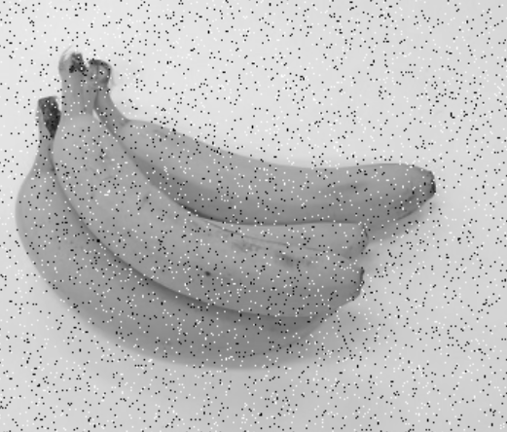
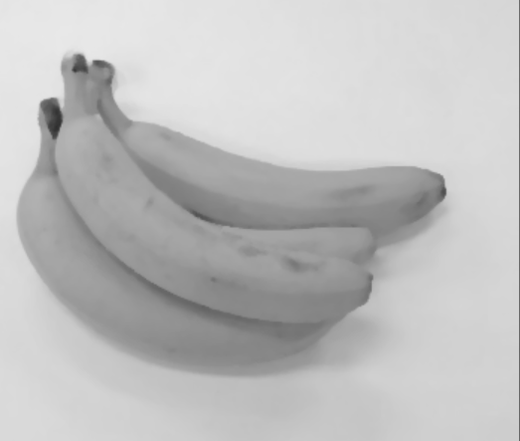
中央値フィルタ(Median filter)
ImageJ
Process>Filters>Gaussian Blur
Process>Filters>median
Salt &pepper noise image
Gaussian filter
Median filter
+ 画素(i,j)を中心とする 幅hの窓内の中央値を新しい画素値とする
+ 外れ値（スパイクノイズ）を除去出来る
+ 特徴(エッジ)をある程度保存する
Notes:
Process>noise>Solt and Papper

Slide 23
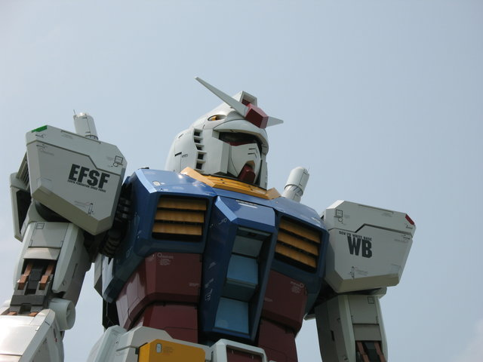
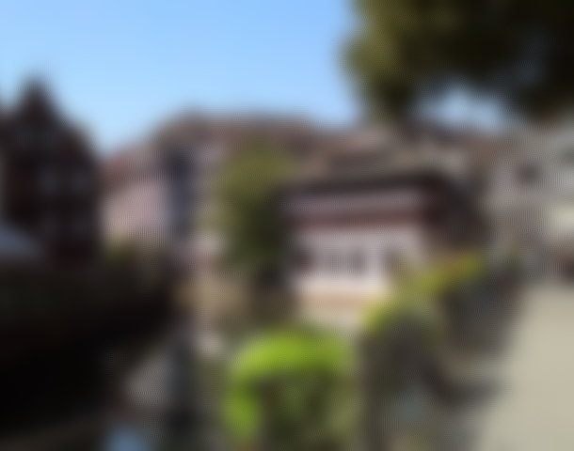
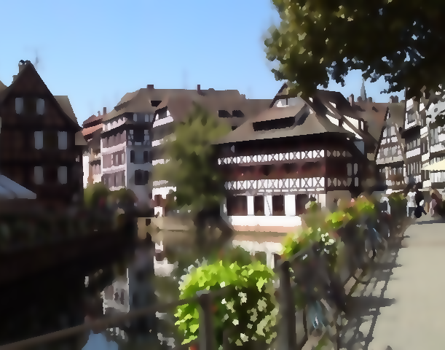
バイラテラルフィルタ
画像中の領域境界(強いエッジ)をまたがずに平滑化
単純な平滑化
元画像
特徴保存平滑化
(Gaussian filter)
(bilateral filter)
写真は Shin Yoshizawa氏により提供されたもの

Slide 24
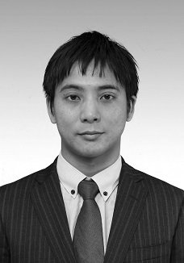
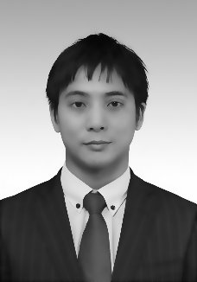
バイラテラルフィルタ
ImageJ
Plug in>Process > Bilateral Filters
Original image
Bi-Lateral Filer
Spatial radi:3
Range radi:50
Bi-Lateral Filer
Spatial radi:5
Range radi:80
ブラー効果により顔の”あら”が消える
輪郭が保持されるのでフィルターをかけたことに気づきにくい
あまり強くかけすぎると不自然な画像になる
Notes:
デルブーフ錯視 : ふたえが消えると目が小さく見えるかも。

Slide 25
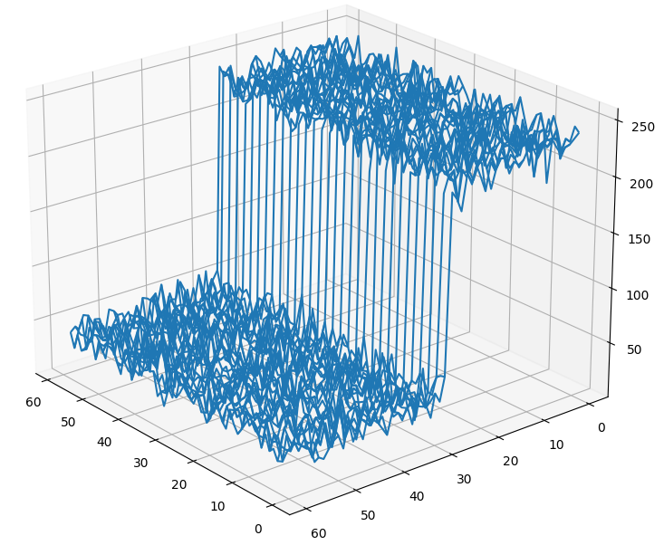
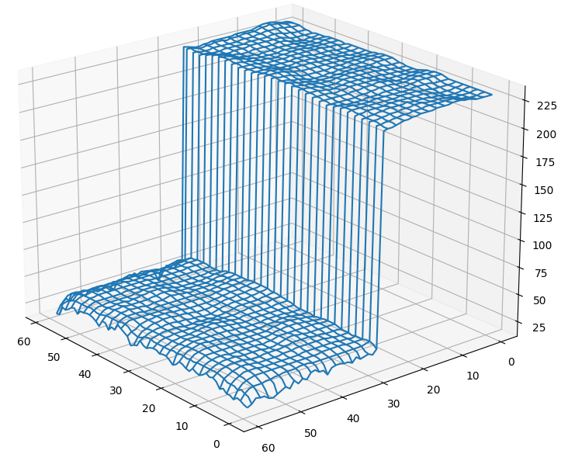
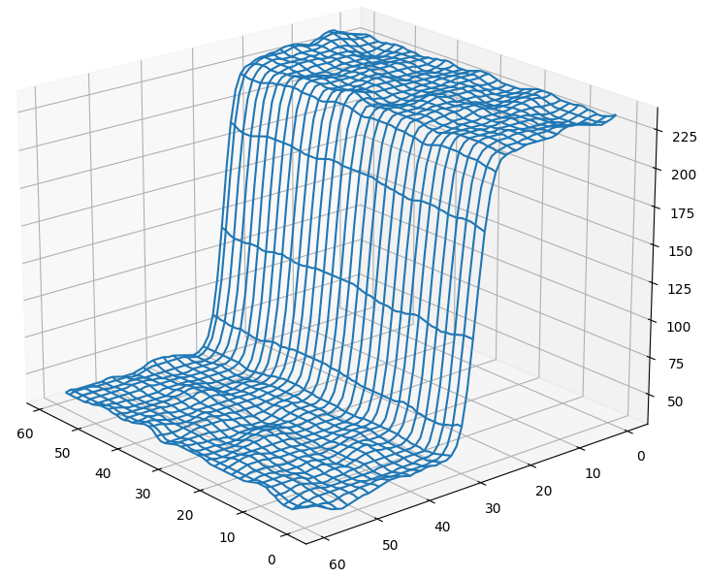
バイラテラルフィルタ
画像は [CG-Arts協会 ディジタル画像処理 図5.37]を
参考に井尻が再作成したもの
最も有名な特徴保存フィルタの１つ
空間的距離だけでなく、画素値の差を利用して重み計算
Bilateral空間
+ 位置空間
+ 値空間
Gaussian filter
位置空間の距離で重み付け
(遠いほど重みを小さく）
Bilateral filter
Bilateral空間の距離で重み付け
(遠いほど重みを小さく）
入力画像

Slide 26
バイラテラルフィルタ
$$I_{new}\left(x\right)=\frac{\sum_{y∈W_{x}}{h\left(x,y\right)}I\left(y\right)}{\sum_{y∈W_{x}}{h\left(x,y\right)}}$$
x : 注目画素位置
y : 局所窓内の画素位置
W_{x}: xが中心の局所窓
y 加算する画素.
x : 注目画素 (i,j)
W_{x}
※ 『カーネルh』は窓内の
画素値に依存するので
線形フィルタではない
y 加算する画素.
Gaussian filter : $h\left(x,y\right)=G_{s}\left(|x−y|\right)$
Bilateral filter : $h\left(x,y\right)=G_{s}\left(|x−y|\right)∙G_{h}\left(|I\left(x\right)−I(y)|\right)$
Spatial Kernel
Intensity Kernel

Slide 27
バイラテラルフィルタ
$$I_{new}\left(x\right)=\frac{\sum_{y∈W_{x}}{h\left(x,y\right)}I\left(y\right)}{\sum_{y∈W_{x}}{h\left(x,y\right)}}$$
x : 注目画素位置
y : 局所窓内の画素位置
W_{x}: xが中心の局所窓
y 加算する画素.
Gaussian filter :
$h\left(x,y\right)=G_{s}\left(|x−y|\right)$
x : 注目画素 (i,j)
W_{x}
Bilateral filter :
$h\left(x,y\right)=G_{s}\left(|x−y|\right)∙G_{h}\left(|I\left(x\right)−I(y)|\right)$
y 加算する画素.
Spatial Kernel
Intensity Kernel
※ 『カーネルh』は窓内の
画素値に依存するので
線形フィルタではない
$G_{σ}$は標準偏差$σ$のガウス関数

Slide 28
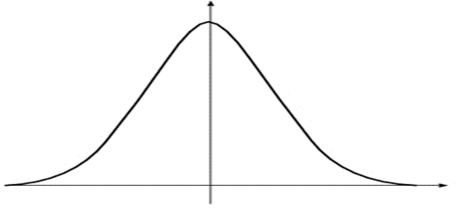
バイラテラルフィルタ
注目画素位置
$$x=(i,j)$$
$$h\left(x,y\right)=G_{s}\left(|x−y|\right)∙G_{h}\left(|I\left(x\right)−I(y)|\right)$$
窓内の画素位置
$$y=(i+m,j+n)$$
Edge
$$y_{1}$$
$$x$$
$$|I\left(x\right)−I(y_{1})|$$
エッジをまたいだ近傍画素について…
Intensity kernelの応答が小さくなるため
小さな重み付けがされる
$$|I\left(x\right)−I(y_{2})|$$
$$y_{2}$$
Intensity Kernel
エッジを跨いだ 平滑化を抑制する
$$\left|x−y_{1}\right|$$
Spatial Kernel
空間的な近さで重み付け

Slide 29
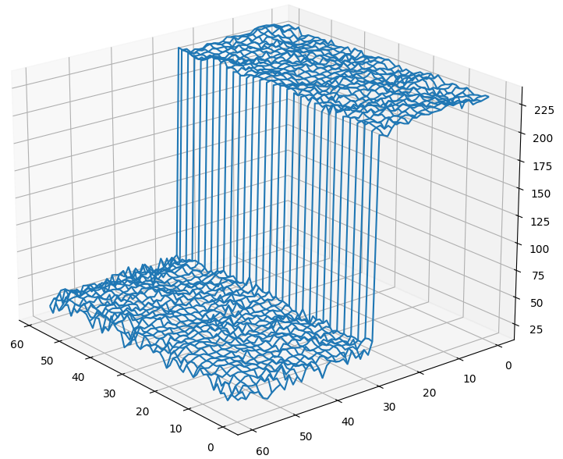
バイラテラルフィルタ（パラメタ）
$$h\left(x,y\right)=G_{s}\left(|x−y|\right)∙G_{h}\left(|I\left(x\right)−I(y)|\right)$$
パラメータh : 平滑化したい領域の輝度値の標準偏差の 0.5-2.0倍程度をよく用いる
複数回適用すると良い結果が出やすい
カラー画像はチャンネル毎でなく、以下を用いて同じ重みを利用するとよい
$\left|I\left(x\right)−I(y)\right|=\left|\left(\begin{matrix}R\left(x\right)−R\left(y\right) \\ G\left(x\right)−G\left(y\right) \\ B\left(x\right)−B\left(y\right)\end{matrix}\right)\right|$
入力データ
Bilateral filter 1回
Bilateral filter 2回

Slide 30
まとめ：空間フィルタ（非線形）
エッジ保存効果のあるフィルタを紹介した
エッジ保存平滑化
メディアンフィルタ
バイラテラルフィルタ
線形フィルタと比べ計算量は大きいが、特殊な効果が得られる
写真は Shin Yoshizawa氏により提供されたもの

Slide 31
ハーフトーン処理

Slide 32
ハーフトーン処理
グレースケール画像を白黒2値画像に変換する
白黒画素の密度により濃淡を表現する
画素が十分細かければ人の目に濃淡として認識される
濃度パターン法
ディザ法
誤差拡散

Slide 33
濃度パターン法
4x4のブロック
元画像を4ｘ4のブロックに分割
各ブロックの平均輝度値を計算
各ブロックについて似た平均輝度値をもつパターンを選択し，置き換える
※ブロックのサイズは変更可（今回は4x4）
平均画素値 : 73.0
[0,1]に正規化: 0.286
4/17~5/17の範囲なのでパターン4を採用する
16/16
15/16
14/16
13/16
12/16
11/16
10/16
9/16
8/16
7/16
6/16
5/16
4/16
3/16
2/16
1/16
0/16
欠点 : 繰り返しパターンが目立つ

Slide 34
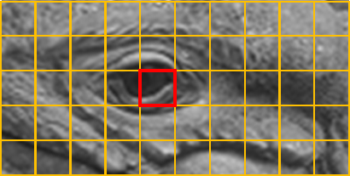
ディザ法
0
8
2
10
10
8
2
5
5
元画像を4x4のブロックに分割
4x4のディザパターンを用意
各ブロックの画素においてディザパターンと比較
ディザパターンの値以上 ->白
ディザパターンの値より小さい ->黒
※比較する際，画像の画素値を[0,255]から[0,16]に変更しておく
12
4
14
6
11
7
8
3
8
3
3
11
1
9
9
8
6
4
4
15
7
13
5
12
11
6
2
14
6
2
ディザパターン
4x4のブロック
[0,16]に変換済み
出力パターン
欠点 : 繰り返しパターンが目立つ

Slide 35
誤差拡散法
I
左上からラスタスキャンし一画素ずつ以下の通り2値化する
注目画素の画素値がIのとき
1. 二値化処理
I > 127 → 注目画素を白に
I ≦ 127 → 注目画素を黒に
2. 誤差拡散
上の二値化で以下の誤差eが発生した
I > 127 → e = I - 255
I ≦ 127 → e = I – 0
この誤差を隣接画素 $I_{1},I_{2}, I_{3}, I_{4}$分配
(画素値を変化させる)
$I_{1}←I_{1}+\frac{5}{16}e, I_{2}←I_{2}+\frac{3}{16}e,$
$I_{3}←I_{3}+\frac{5}{16}e, I_{4}←I_{4}+\frac{3}{16}e$
200
200
注目画素
二値化
-55
I₁
-17
I₂
I₃
I₄
-10
-17
-10
誤差拡散する隣接画素
誤差拡散し画素値を変更

Slide 36
誤差拡散法
I
実装時の問題 : 右端や下端では誤差を拡散させる画素がない
解決策 : 右端や下端の計算時，誤差を拡散させる画素がない場合には誤差拡散を行わない
※ 小テストにて、誤差拡散法の欠点を問う課題を出しています。この右端・左端にておきる問題は、回避可能なのでこれ以外の欠点を回答してください。
200
200
注目画素
二値化
-55
I₁
-17
I₂
I₃
I₄
-10
-17
-10
誤差拡散する隣接画素
誤差拡散し画素値を変更

Slide 37
まとめ : ハーフトーン処理
グレースケール画像を白黒2値画像で表現する手法
濃度パターン法 : ブロックの輝度値を利用し濃度パターンで置き換える
ディザ法 : ディザパターンと画素値を比較し二値化
誤差拡散法 : ラスタスキャン順に二値化し，発生した誤差を隣接画素に拡散する
プログラミング演習で実装します
濃度パターン法
ディザ法
誤差拡散

Slide 38
時間が余ったら、フーリエ級数の話をする

